Slide 1


Slide 2
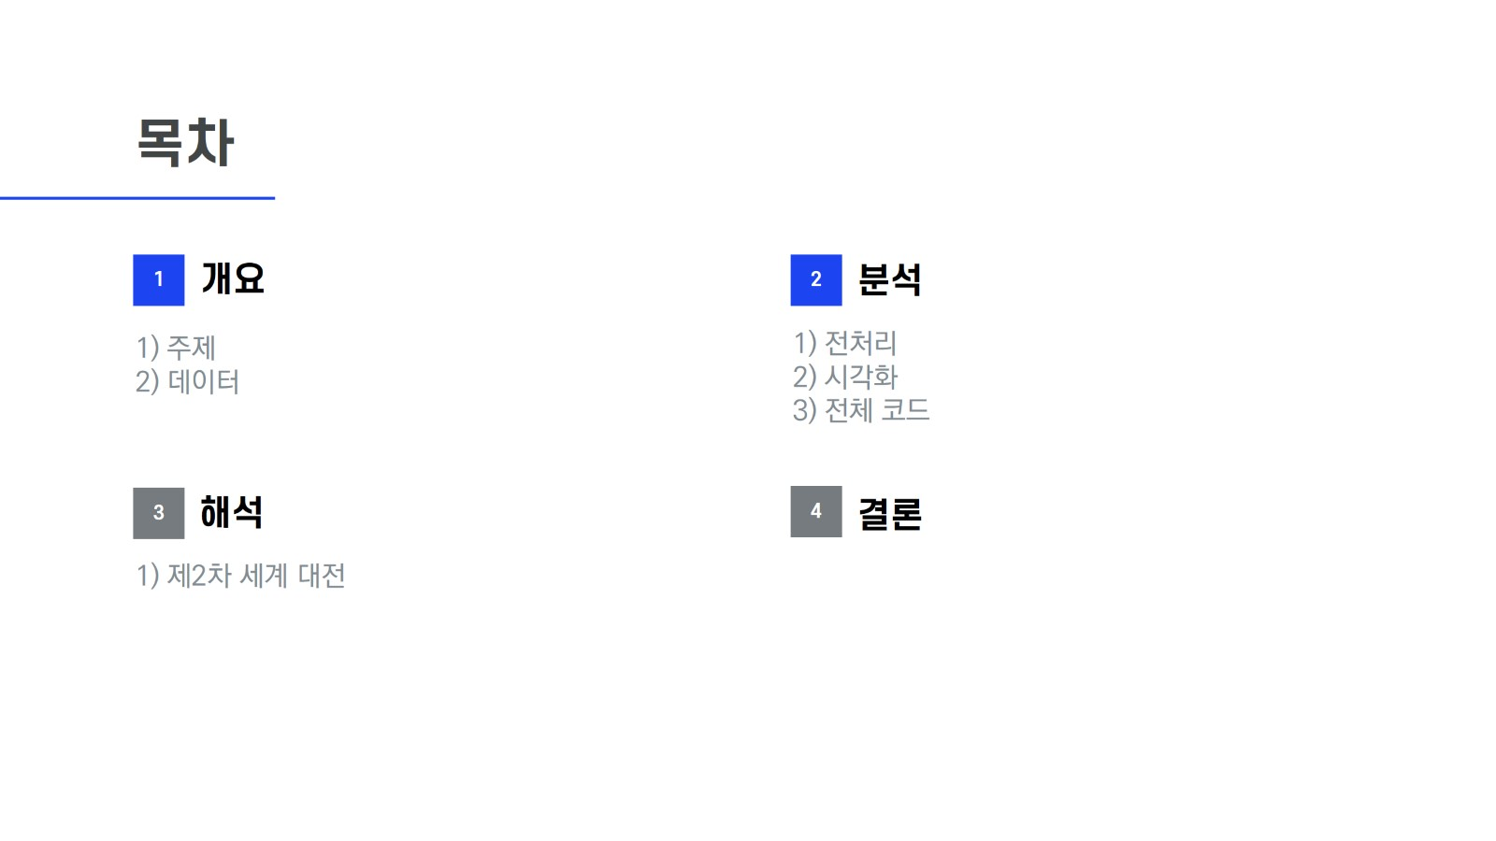
목차

Slide 3


Slide 4
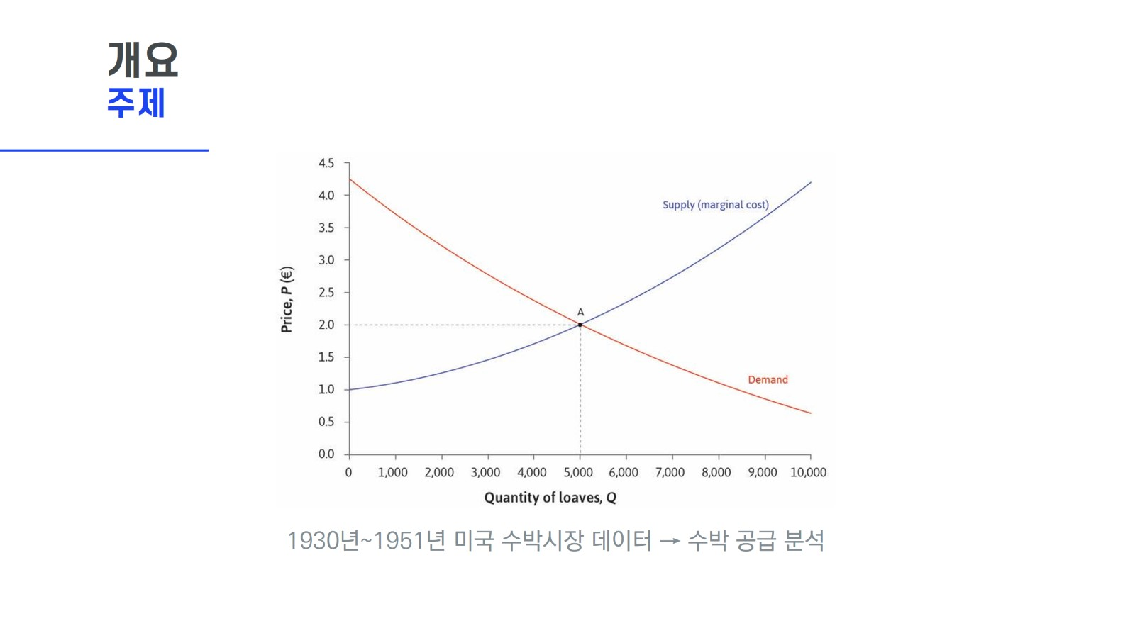
개요 주제

Slide 5
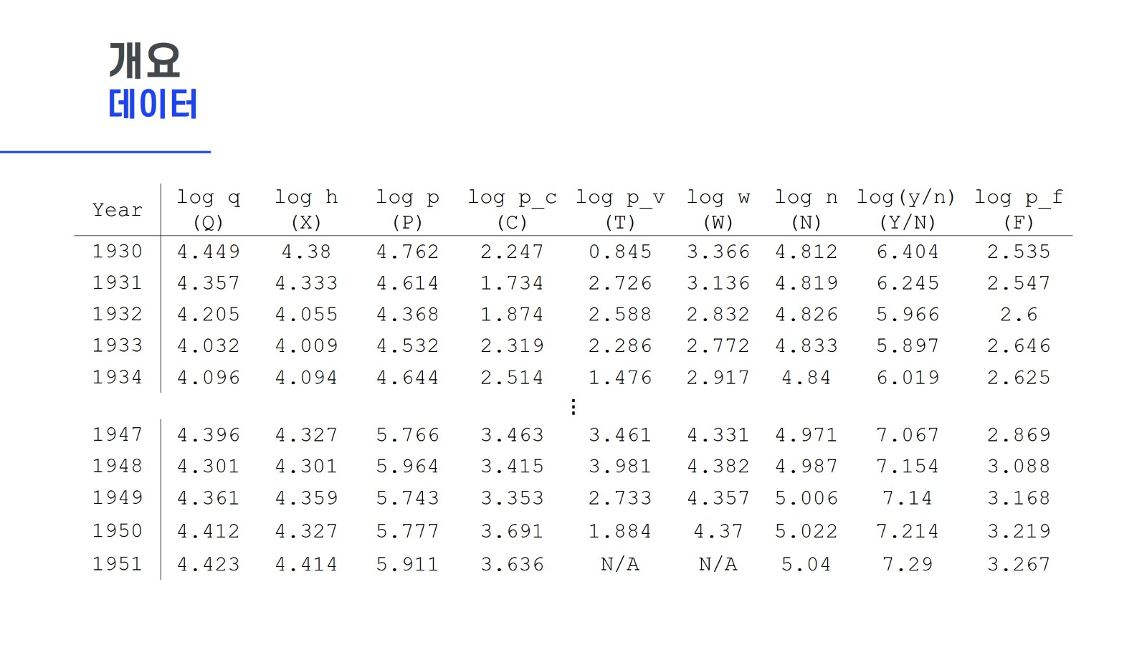
개요 데이터

Slide 6
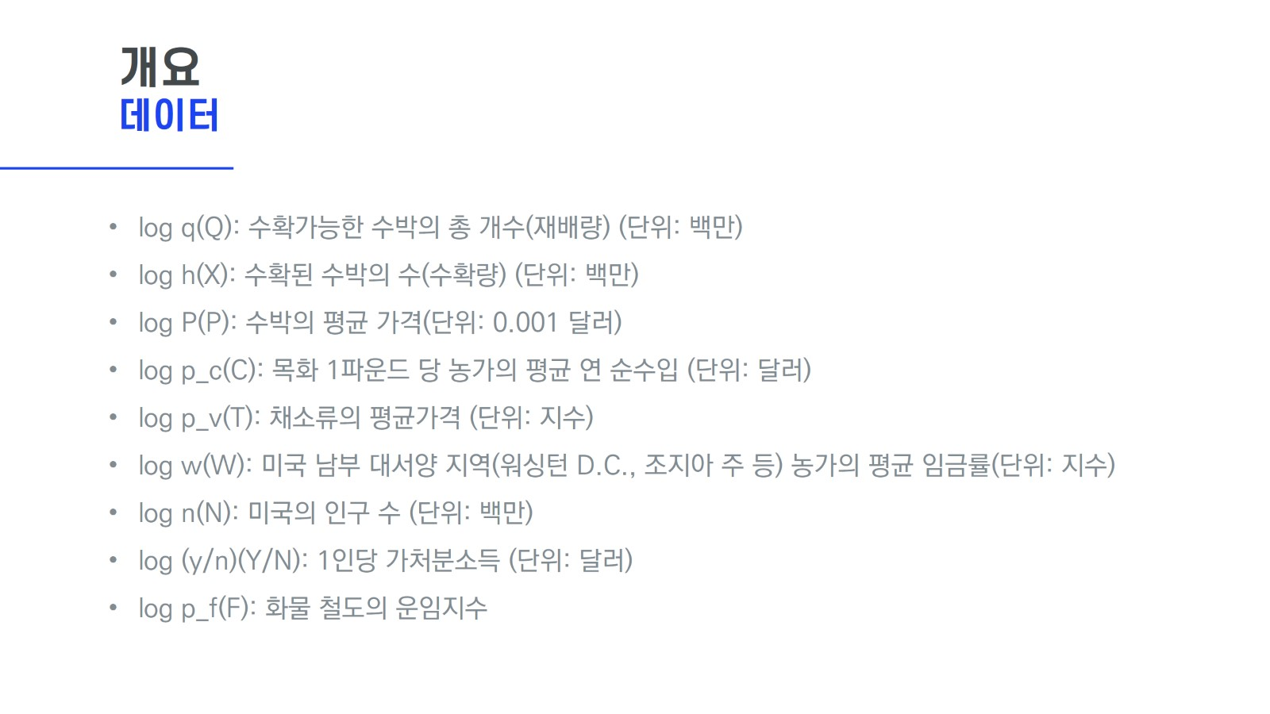
개요 데이터

Slide 7


Slide 8
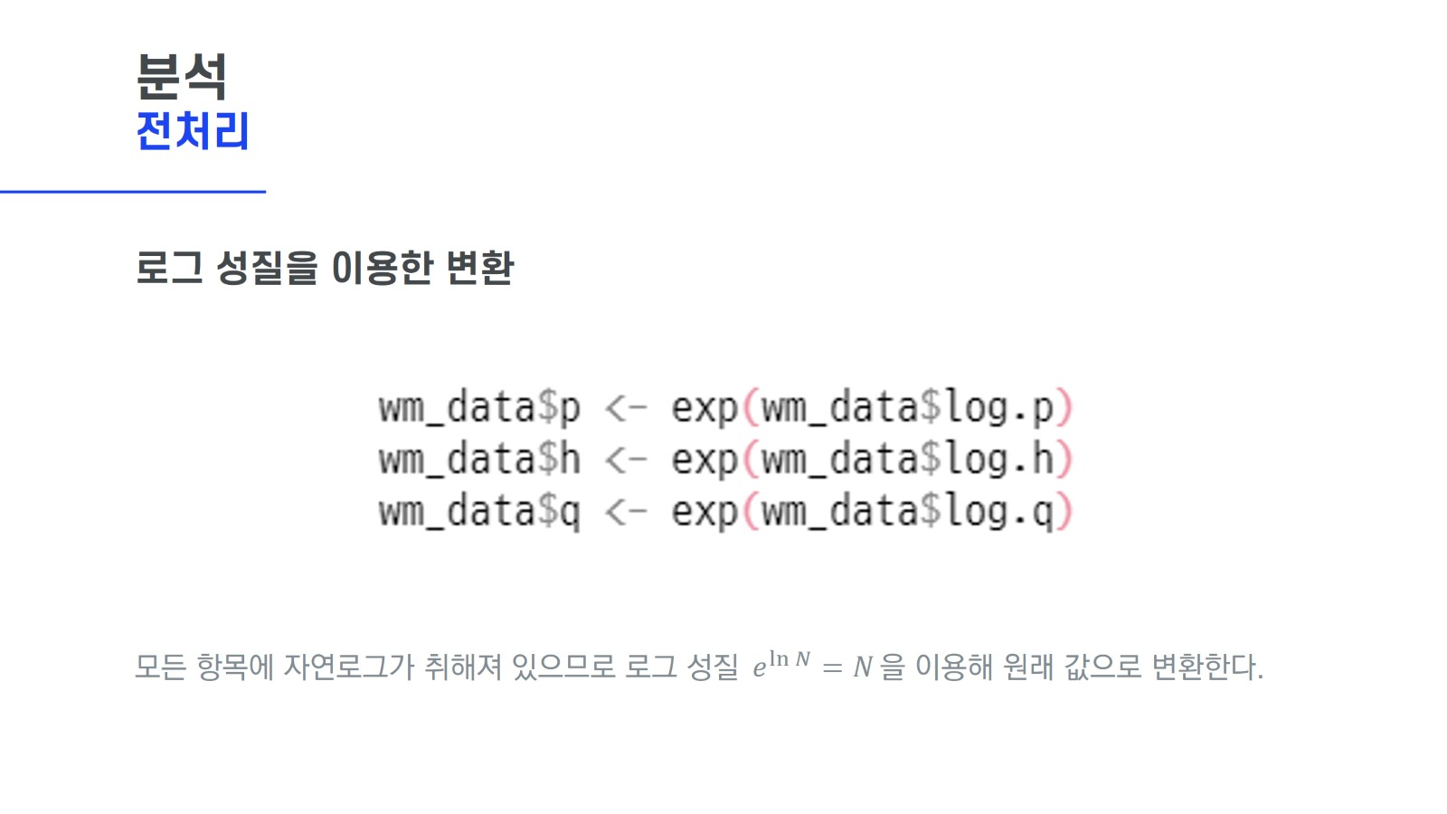
분석 전처리

Slide 9
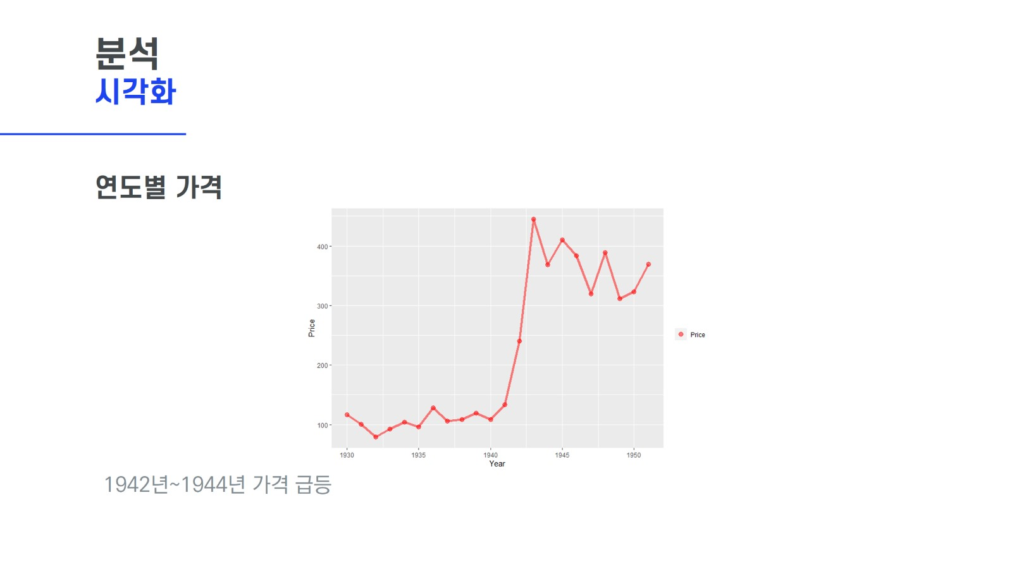
분석 시각화

Slide 10
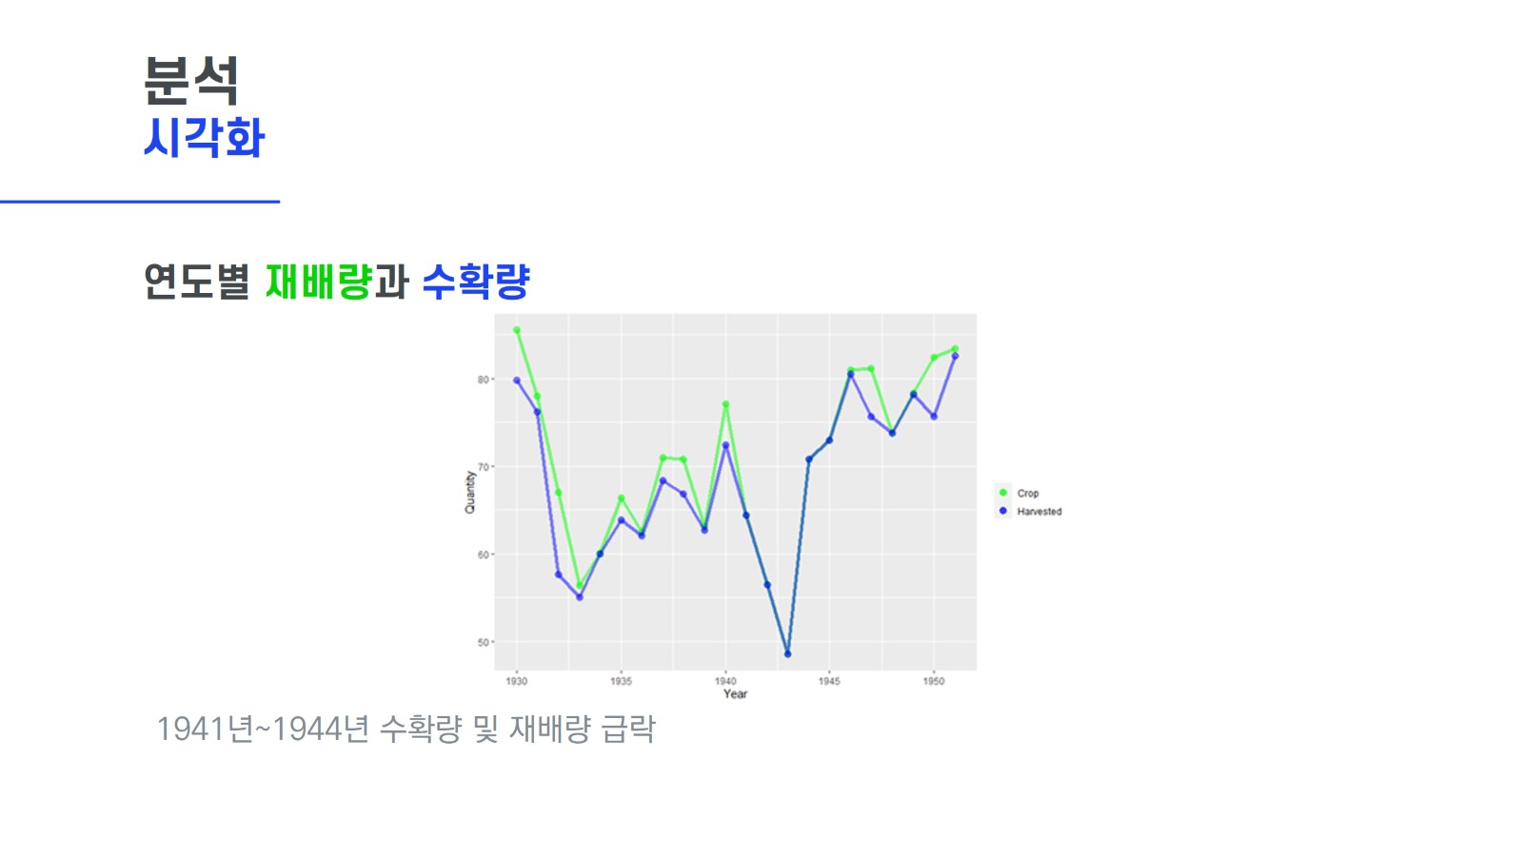
분석 시각화

Slide 11
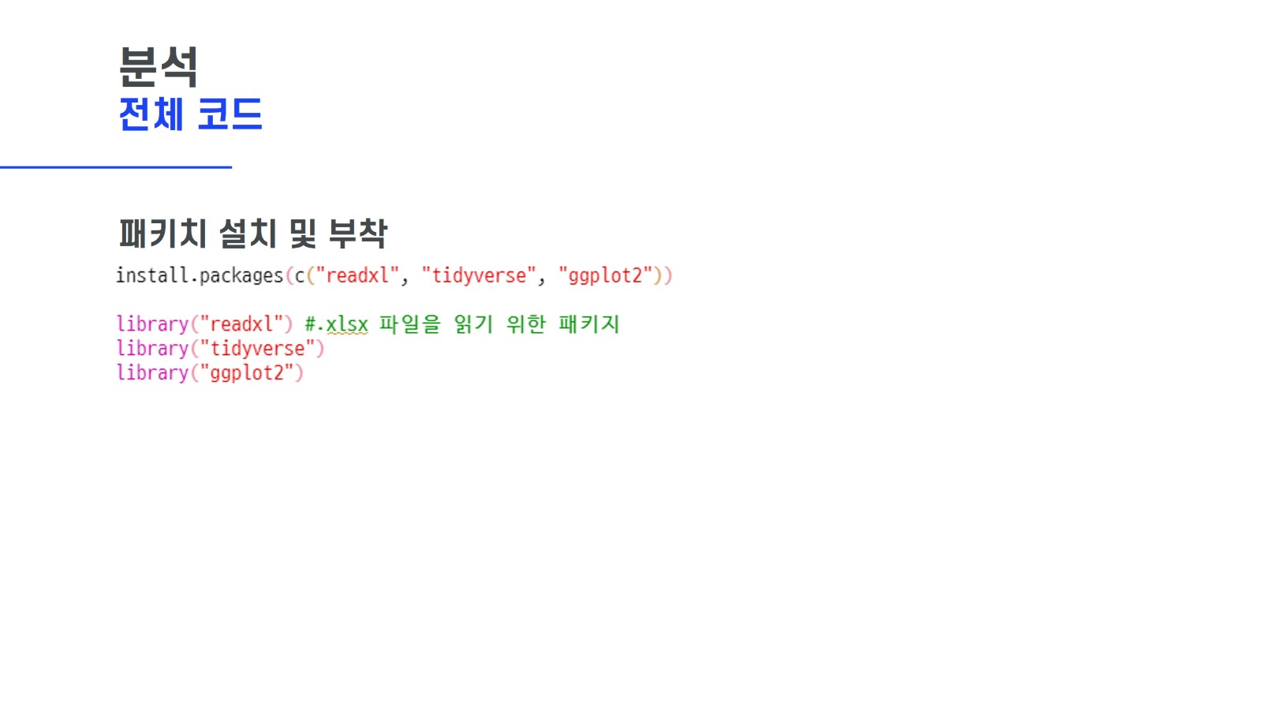
분석 전체 코드

Slide 12
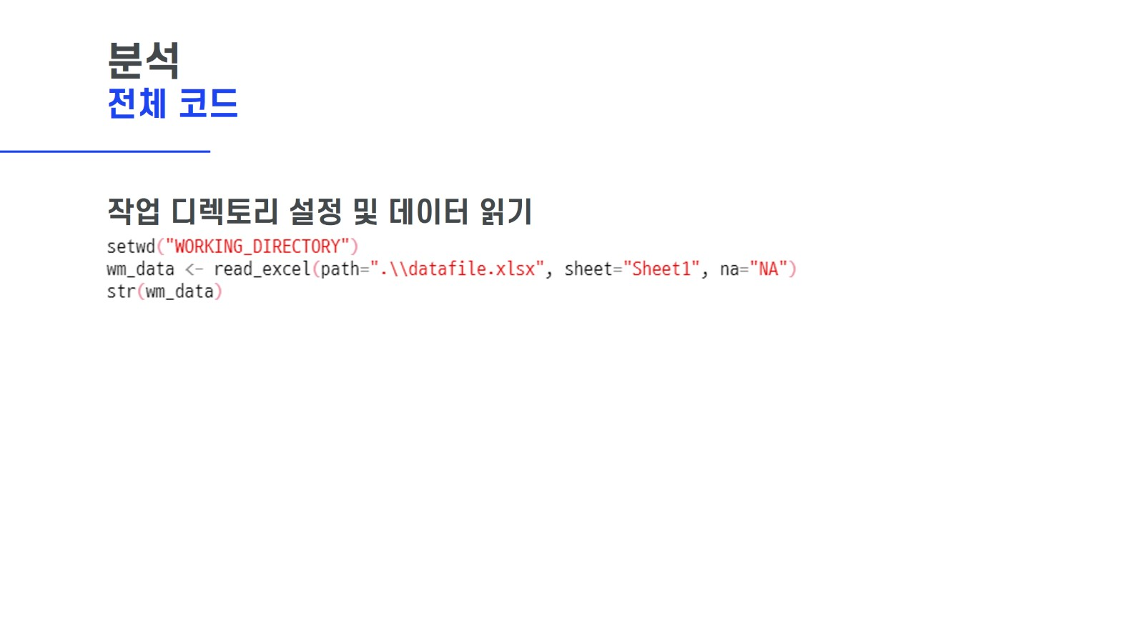
분석 전체 코드

Slide 13
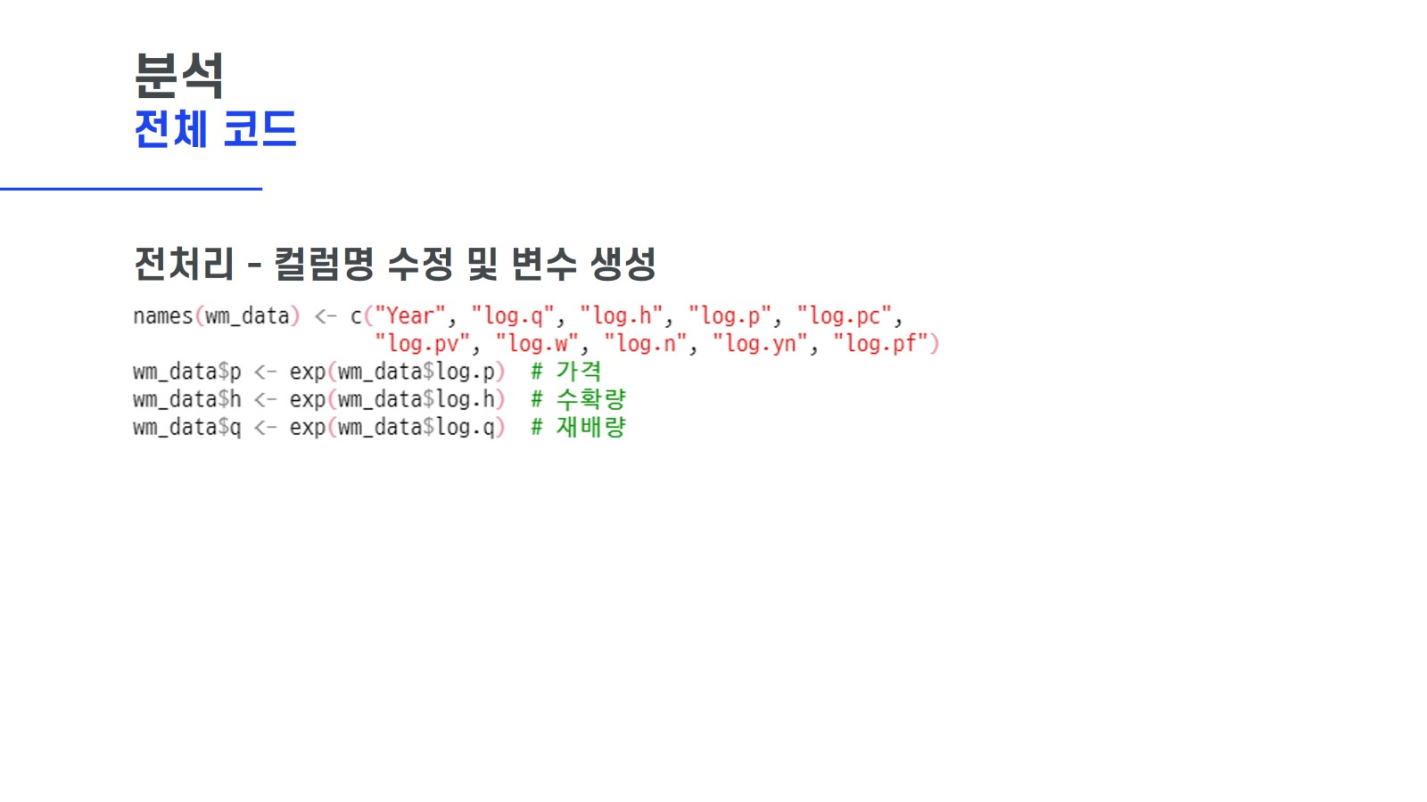
분석 전체 코드

Slide 14
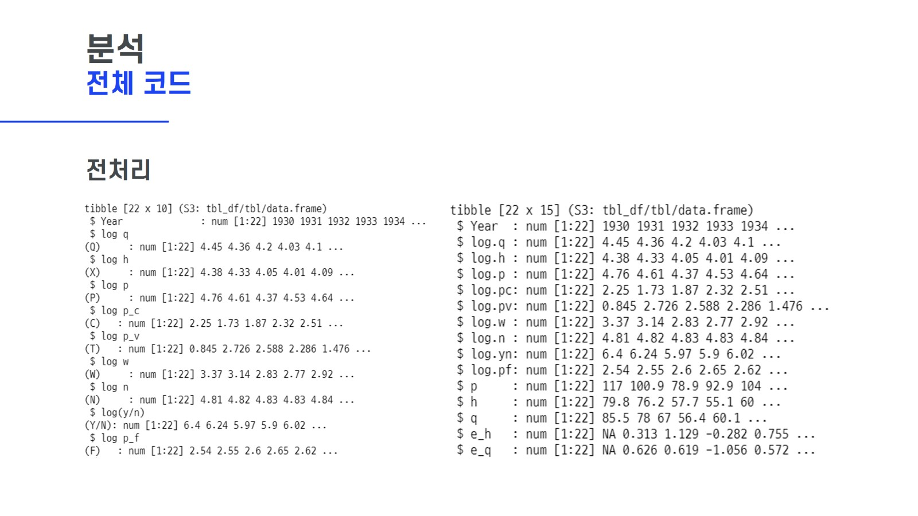
분석 전체 코드

Slide 15
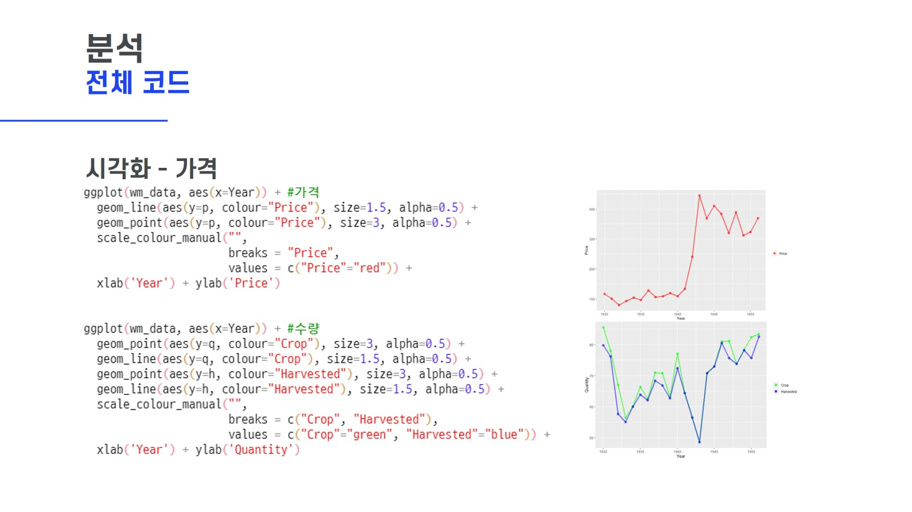
분석 전체 코드

Slide 16


Slide 17
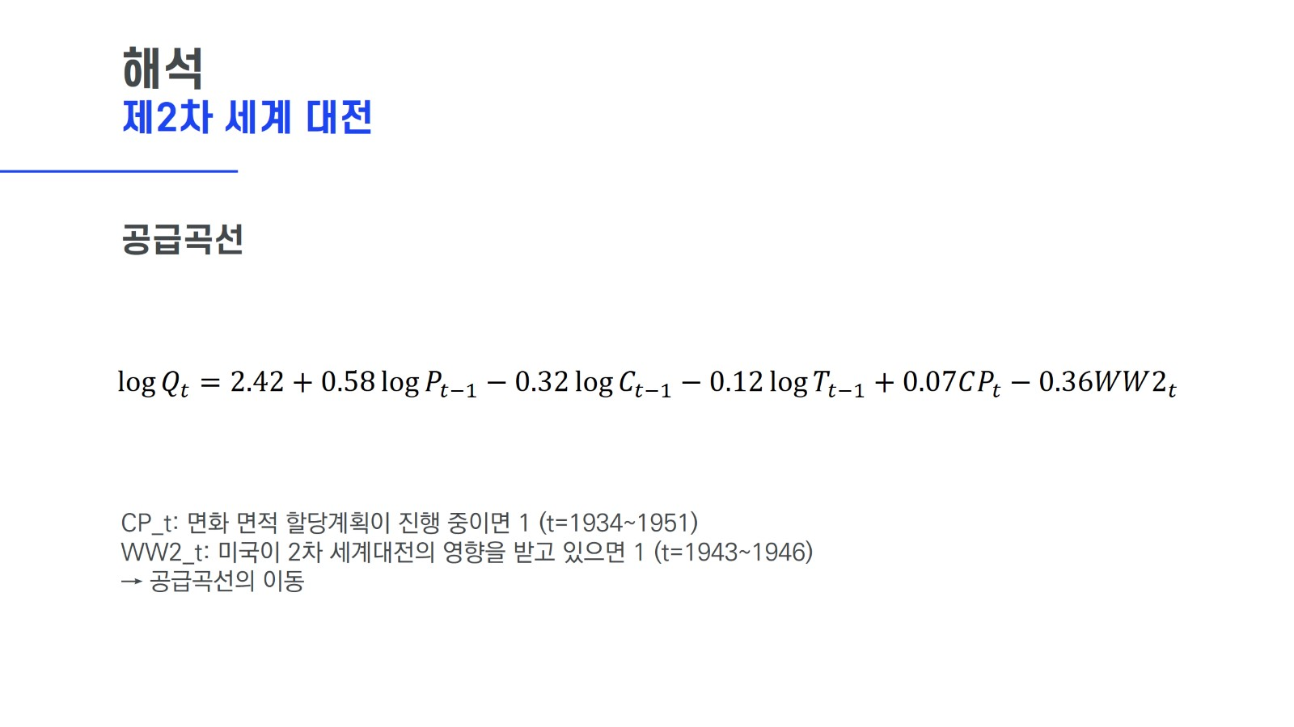
해석 제2차 세계 대전

Slide 18
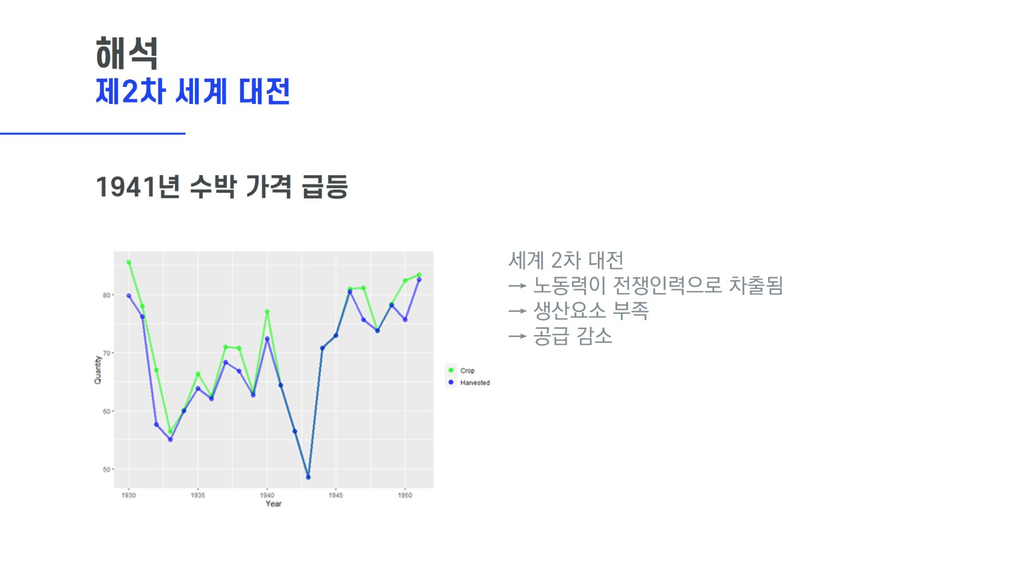
해석 제2차 세계 대전

Slide 19
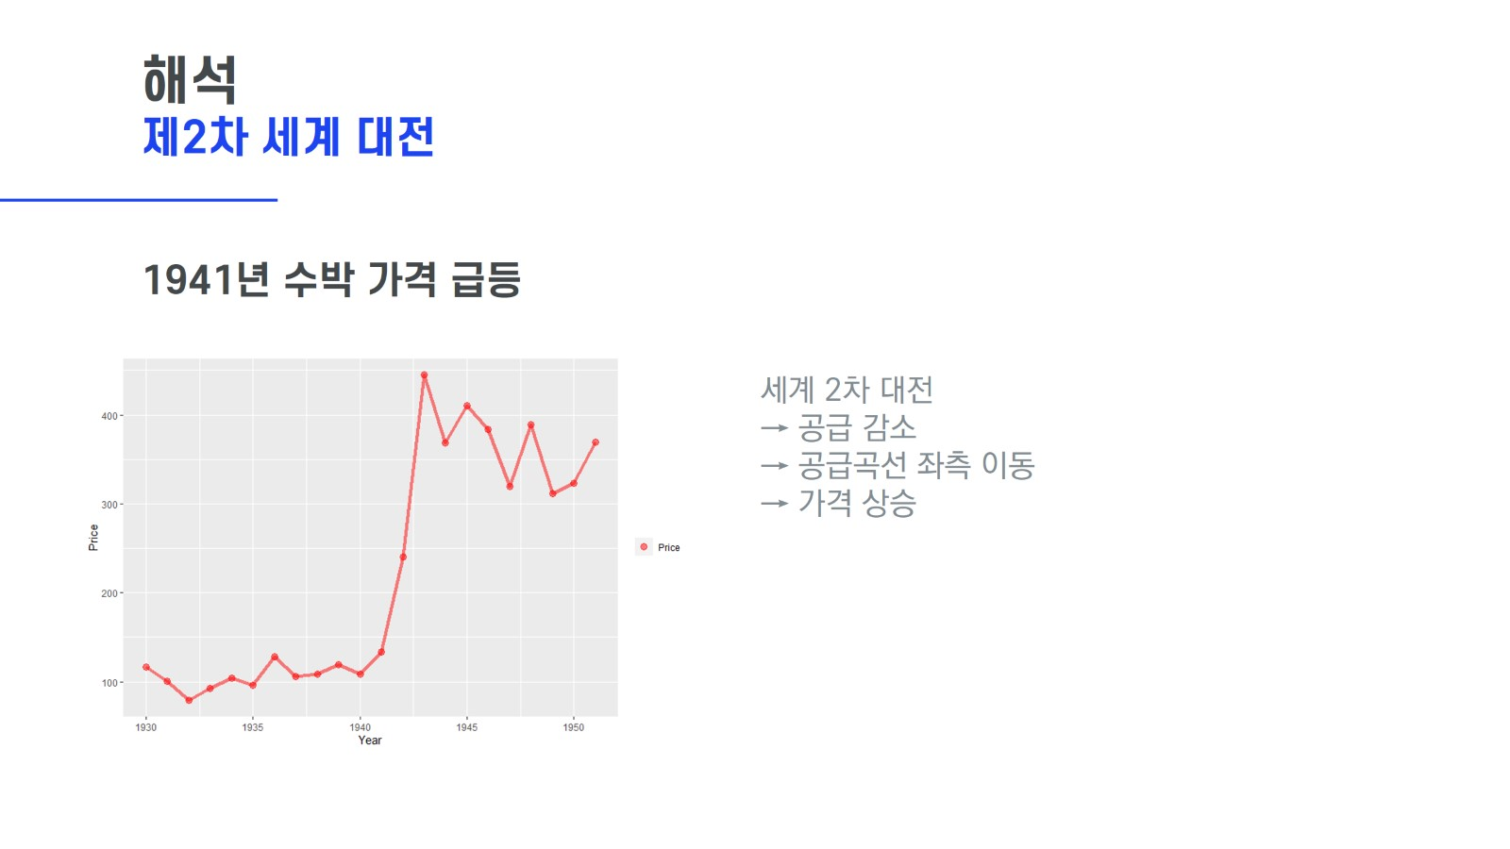
해석 제2차 세계 대전

Slide 20
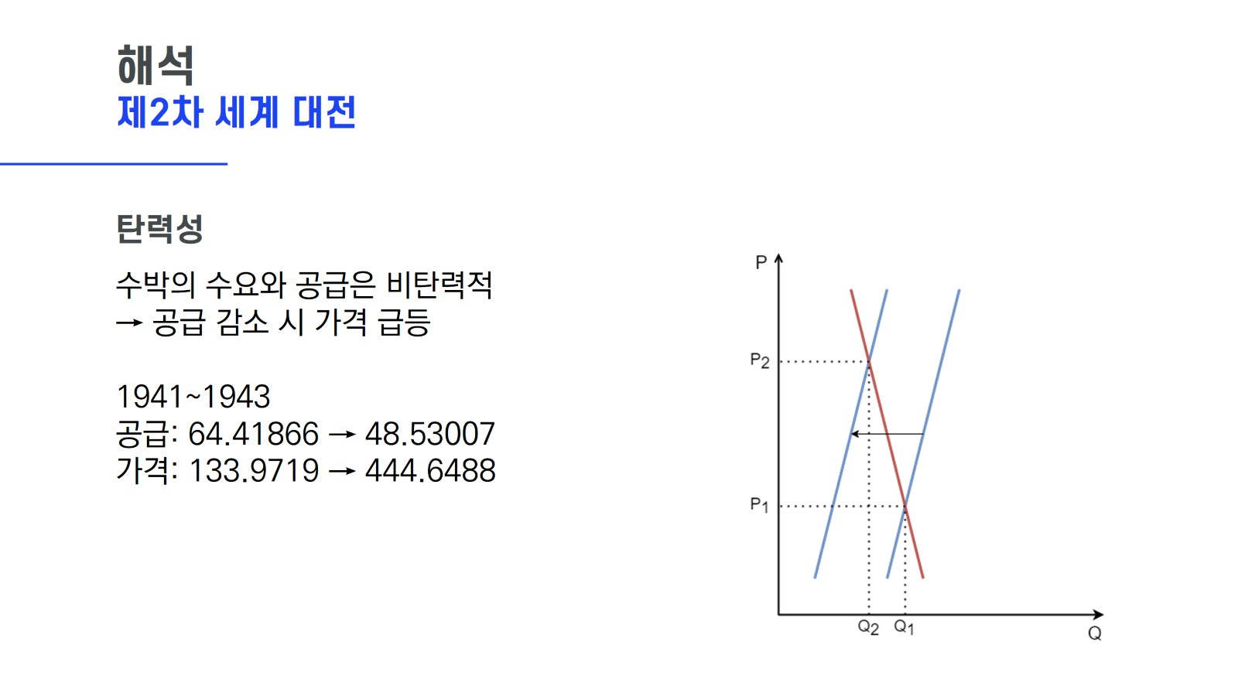
해석 제2차 세계 대전

Slide 21


Slide 22
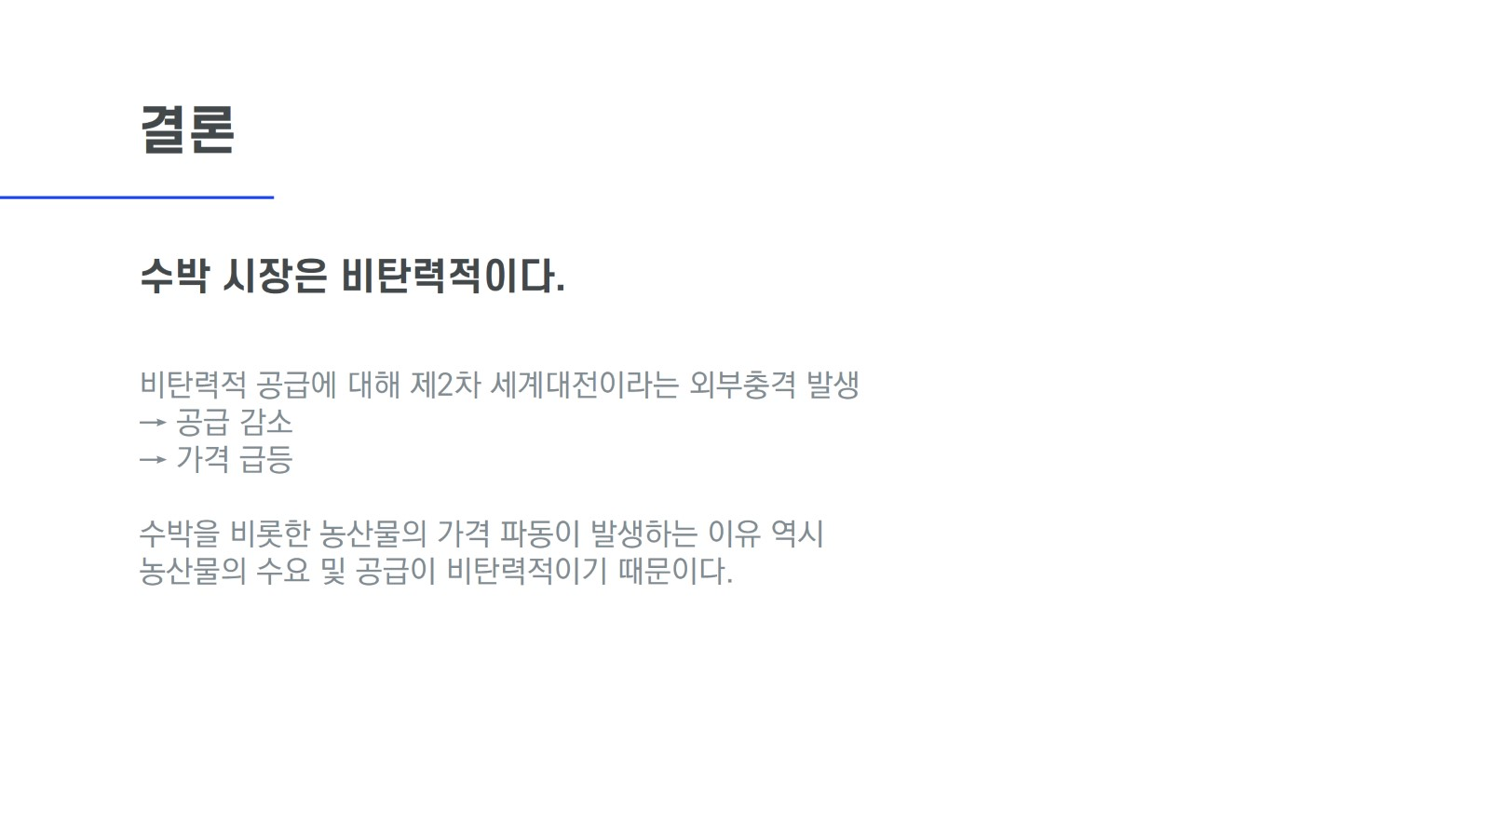
결론

Slide 23


